Slide 1
Python程序设计
第6章 Python函数定义与使用

Slide 2
Python程序设计
6.1 函数的理解与定义
6.2 参数传递与返回值
6.3 作用域
6.4 递归

Slide 3
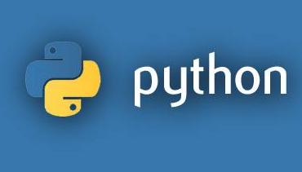
Python程序设计
函数的理解与定义
函数定义
函数调用

Slide 4
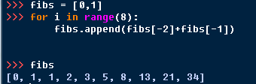
函数的理解与定义
函数的定义
求取包含10个斐波那契数

Slide 5


函数的理解与定义
函数的定义
如何让代码按照用户指定的最终要求取得序列的长度？
或许还可以让程序更加抽象

Slide 6

函数的理解与定义
函数的定义
函数是一段具有特定功能的、可重用的语句组，用函数名来
表示并通过函数名进行完成功能调用。
函数是一种功能的抽象，一般函数表达特定功能
两个作用：降低编程难度 和 代码复用

Slide 7
函数的理解与定义
函数的定义
Python定义一个函数使用def保留字，语法形式如下：
def <函数名>(<参数列表>):
<函数体>
return <返回值列表>

Slide 8
函数的理解与定义
函数的定义
函数名
参数
def fibs(nums):
fibs = [0, 1]
for i in range(num - 2):
fibs.append(fibs[-2]+fibs[-1])
return fibs
返回值

Slide 9

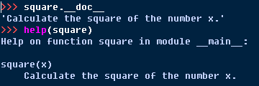
函数的理解与定义
函数的定义
给函数编写文档

Slide 10
函数的理解与定义
函数的调用
程序调用一个函数需要执行以下四个步骤：
（1）调用程序在调用处暂停执行；
（2）在调用时将实参复制给函数的形参；
（3）执行函数体语句；
（4）函数调用结束给出返回值，程序回到调用前的暂停处继续执行。

Slide 11



函数的理解与定义
函数的调用
nums = 8

Slide 12
Python程序设计
6.1 函数的理解与定义
6.2 参数传递与返回值
6.3 作用域
6.4 递归

Slide 13
Python程序设计
参数传递与返回值
参数传递
返回值

Slide 14
参数传递与返回值
参数传递
形参与实参
在def语句中，位于函数名后面的变量通常称为形参。
调用函数时提供的值称为实参

Slide 15
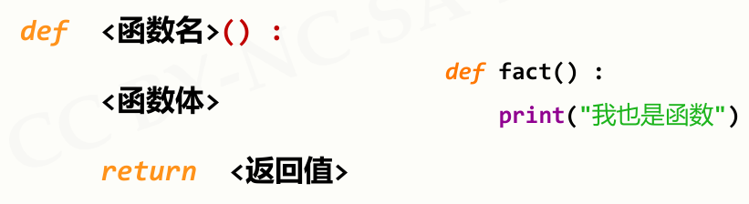
参数传递与返回值
参数传递
函数可以有参数，也可以没有，但必须保留括号

Slide 16
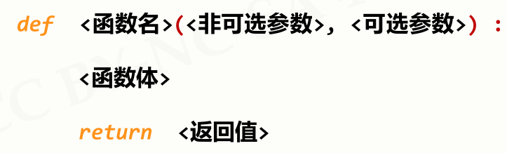
参数传递与返回值
参数传递
函数定义时可以为某些参数指定默认值，构成可选参数

Slide 17

参数传递与返回值
参数传递
位置参数 和 关键字参数
在结合使用位置参数和关键字参数时，必须先指定所有位置参数

Slide 18
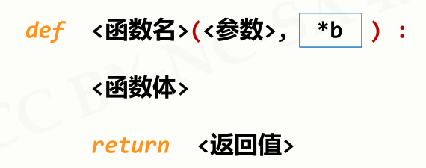
参数传递与返回值
参数传递
函数定义时可以设计可变数量参数，既不确定参数总数量

Slide 19


参数传递与返回值
参数传递
函数定义时可以设计可变数量参数，既不确定参数总数量
def printParams(*params):
print(params)
def printParams2(**params):
print(params)

Slide 20
参数传递与返回值
返回值
函数可以返回0个或多个结果
return保留字用来传递返回值
函数可以有返回值，也可以没有
可以有return，也可以没有
return可以传递0个返回值，也可以传递任意多个返回值

Slide 21
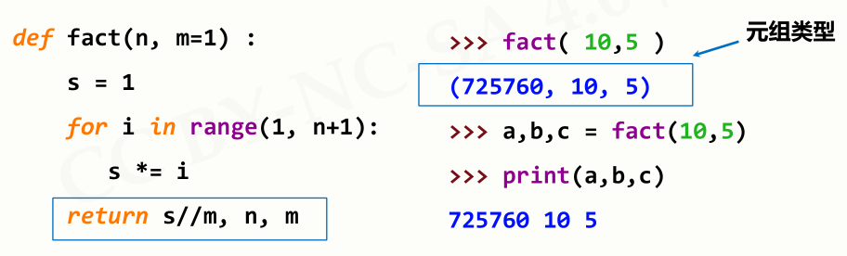
参数传递与返回值
返回值

Slide 22
Python程序设计
6.1 函数的理解与定义
6.2 参数传递与返回值
6.3 作用域
6.4 递归

Slide 23
作用域
局部变量和全局变量
一个程序中的变量包括两类：全局变量和局部变量。
•全局变量指在函数之外定义的变量，一般没有缩进，在程序执行全过程有效。
•局部变量指在函数内部使用的变量，仅在函数内部有效，当函数退出时变量将不存在。

Slide 24
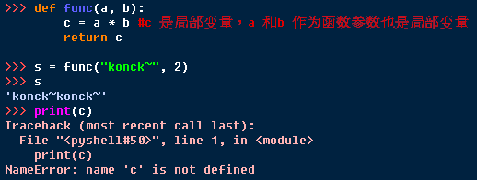
作用域
局部变量和全局变量
规则1: 局部变量和全局变量是不同变量
当函数执行完退出后，其内部变量将被释放。

Slide 25
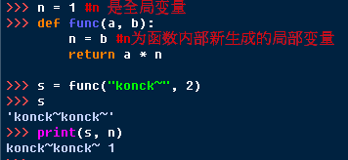
作用域
局部变量和全局变量
函数func()内部使用了变量n，并且将变量参数b赋值给变量n

Slide 26
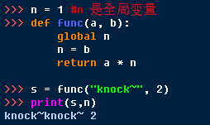
作用域
局部变量和全局变量
如果希望让func()函数将n当作全局变量，需要在变量n使用前显式声明该变量为全局变量，代码如下。

Slide 27
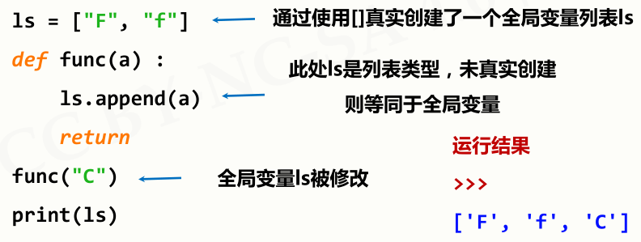
作用域
局部变量和全局变量
规则2: 局部变量为组合数据类型且未创建新变量，等同于全局变量

Slide 28
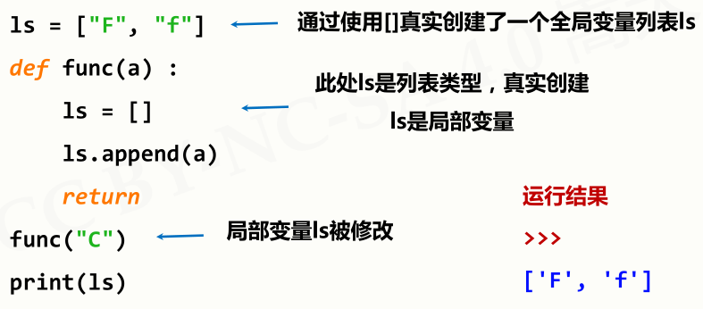
作用域
局部变量和全局变量
规则2: 局部变量为组合数据类型且未创建新变量，等同于全局变量

Slide 29
作用域
局部变量和全局变量
总结：
基本数据类型，无论是否重名，局部变量与全局变量不同
可以通过global保留字在函数内部声明全局变量
组合数据类型，如果局部变量未真实创建，则是全局变量

Slide 30
lambda
lambda函数
python 使用 lambda 来创建匿名函数，不再使用 def 语句这样标准的形式定义一个函数。
lambda 只是一个表达式，函数体比 def 简单很多。
lambda的主体是一个表达式，而不是一个代码块。仅仅能在lambda表达式中封装有限的逻辑进去。
lambda 函数拥有自己的命名空间，且不能访问自己参数列表之外或全局命名空间里的参数。

Slide 31
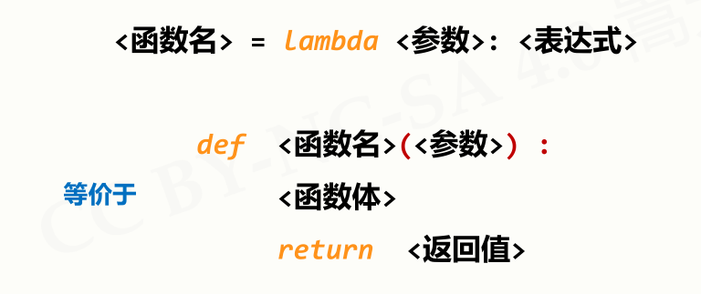
lambda
lambda函数

Slide 32
lambda
lambda函数
>>> f = lambda x, y : x + y
>>> f(10, 15)
25
>>> f = lambda : "lambda函数"
>>> print(f())
lambda函数

Slide 33
lambda
lambda函数
>>> map(lambda x: x ** 2, [1, 2, 3, 4, 5]) # 使用 lambda
[1, 4, 9, 16, 25]
# 提供了两个列表，对相同位置的列表数据进行相加
>>> map(lambda x, y: x + y, [1, 3, 5, 7, 9], [2, 4, 6, 8, 10])
[3, 7, 11, 15, 19]
print(‘’.join(map(lambda x: chr((ord(x) + 3 - ord(‘A’)) % 26 + ord(‘A’)) if ‘A’ <= x <= ‘Z’ else x, input("please input str1: "))))

Slide 34
Python程序设计
6.1 函数的理解与定义
6.2 参数传递与返回值
6.3 作用域
6.4 递归

Slide 35
Python程序设计
递归
函数递归的理解
函数递归的调用过程
函数递归实例解析

Slide 36
递归
递归的定义
函数作为一种代码封装，可以被其他程序调用，当然，也可以被函数内部代码调用。这种函数定义中调用函数自身的方式称为递归。
递归在数学和计算机应用上非常强大，能够非常简洁的解决重要问题。

Slide 37
递归
递归的定义
数学上有个经典的递归例子叫阶乘，阶乘通常定义为：
n! = n (n-1)(n-2)…..(1)
这个关系给出了另一种方式表达阶乘的方式
1 n = 0
n! =
n(n-1)! otherwise

Slide 38
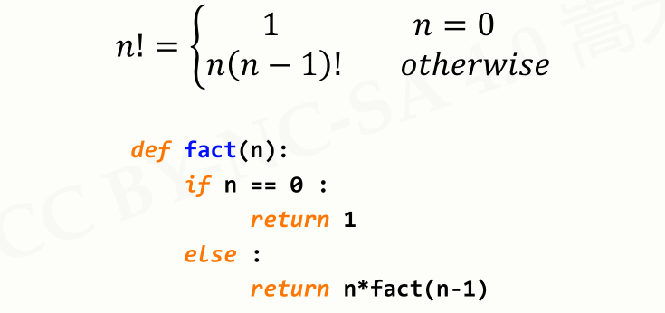
递归
函数递归的调用过程

Slide 39
递归
函数递归的调用过程
阶乘的例子揭示了递归的2个关键特征：
（1）基线条件：存在一个或多个基例，基例不需要再次递归，它是确定的表达式；
（2）递归条件：包含一个或多个调用，所有递归链要以一个或多个基例结尾。

Slide 40
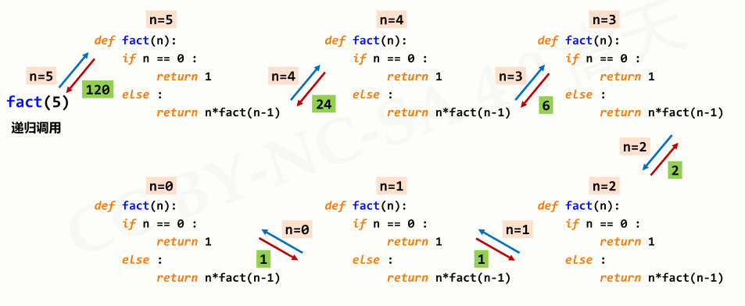
递归
函数递归的调用过程

Slide 41
递归
递归实例解析
字符串反转
将字符串s反转后输出
>>> s[::-1]
def rvs(s):
if s == "" :
return s
else :
return rvs(s[1:])+s[0]

Slide 42
递归
递归实例解析
斐波那契数列
F(n) = F(n-1) + F(n-2)
def fibs(n):
if n == 0 or n == 1 :
return 1
else :
return fibs(n-1) + fibs(n-2)

Slide 43
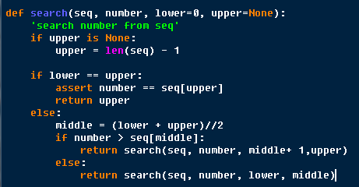
递归
递归实例解析
二分查找
1.如果序列索引最大值与最小值相等，判断是否为要查找的数值。
2.如果上下限不同，判断数值在上下限平均值的哪一侧，再做查找。

Slide 44
递归
函数式编程
函数式编程（英语：functional programming）或称函数程序设计，又称泛函编程，是一种编程范型
它将电脑运算视为数学上的函数计算，并且避免使用程序状态以及易变对象
函数编程语言最重要的基础是λ演算，而且λ演算的函数可以接受函数当作输入（引数）和输出（传出值）

Slide 45
递归
函数式编程
函数式编程关心数据的映射，命令式编程关心解决问题的步骤
函数式编程是一种编程模型，他将计算机运算看做是数学中函数的计算，并且避免了状态以及变量的概念
http://www.ruanyifeng.com/blog/2012/04/functional_programming.html

Slide 46
递归
函数式编程
Python提供了一些有助于进行函数式编程的函数
map、filter、reduce

Slide 47

递归
函数式编程
map
map() 函数语法：map(function, iterable, ...)

Slide 48
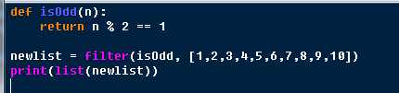
递归
函数式编程
filter
filter() 函数语法： filter(function, iterable)
[1, 3, 5, 7, 9]

Slide 49
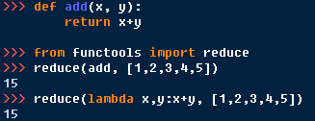
递归
函数式编程
reduce
reduce () 函数语法：
reduce(function, iterable[, initializer])

Slide 50
谢谢 大家

